Slide 1
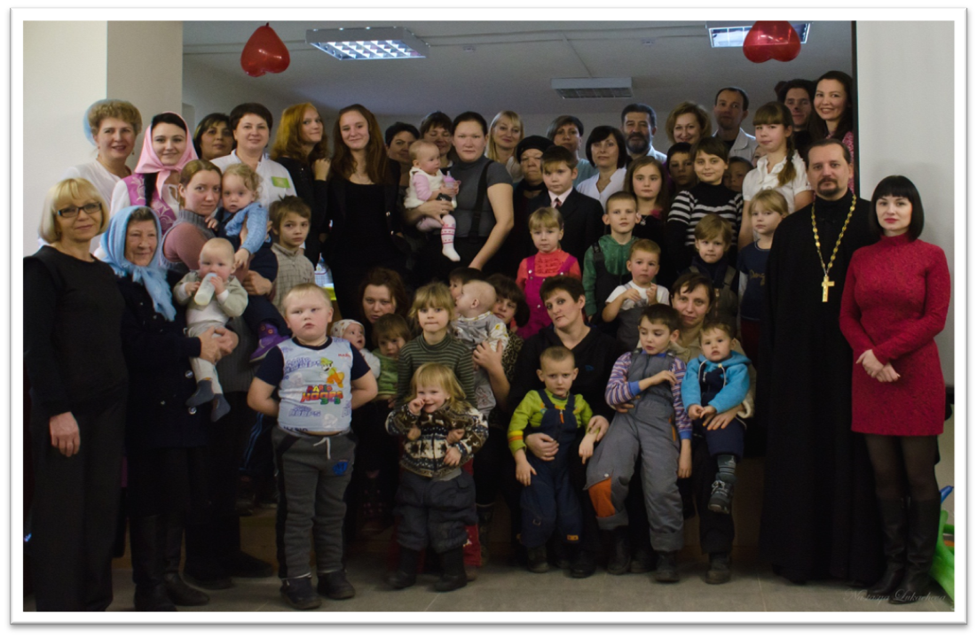
Социальный проект «Мы вместе»
Социальный проект «Мы вместе» реализуется на территории Рязанской области благотворительным фондом охраны женского здоровья «Мы вместе» в тесном взаимодействии со специализированной гинекологической больницей ГБУ РО «ГКБ №8» г. Рязани и региональным центром кризисной беременности, при поддержке федеральных и региональных органов власти и Рязанской Епархии.
Проект уникального и плодотворного взаимодействия предусматривает системный и комплексный подход в достижении целей:
- профилактики абортов, раннего социального сиротства, улучшение демографической ситуации, здоровое материнство, сохранение и восстановление репродуктивного здоровья женщины.
- формирования информационно-образовательной среды для просветительской деятельности среди женщин и мужчин репродуктивного возраста.
- поддержки женщин в решении проблем путем мобилизации их собственных возможностей и внутренних ресурсов по преодолению сложных жизненных ситуаций;

Slide 2
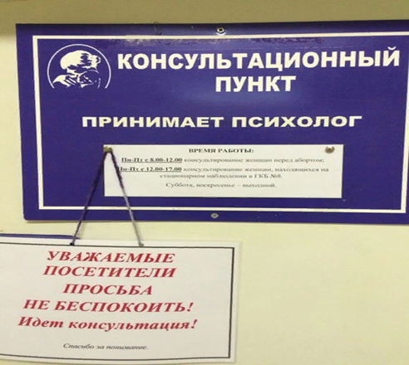
Региональный центр медико-психологической помощи женщинам в ситуации репродуктивного выбора и кризисной беременности
Региональный Центр создан в 2014 г. и является структурным подразделением ГБУ РО ГКБ №8, осуществляет свою деятельность за счет бюджетных ассигнований и других внебюджетных поступлений. Основная цель – профилактика и снижение количества абортов.
Основные задачи Центра:
- оказание медико-социальной, юридической и психологической помощи женщинам в ситуации репродуктивного выбора и кризисной беременности;
- осуществление доабортного консультирования женщин, психологическая поддержка женщин, сохранивших беременность;
- проведение работы по сохранению психологического здоровья беременных женщин, снижению страхов и тревожности, оказание психологической помощи женщинам, решившим прервать данную беременность; - индивидуальное консультирование пациенток; - групповые психопрофилактические занятия с беременными (школа беременных).
С 2014 года психологами проконсультирована 2541 женщина.
Изменили решение прерывать беременность и встали на учет – 328 пациенток (12,9%), из них 17 подростков.
На сегодняшний день родилось 220 малышей. Из них две двойни

Slide 3
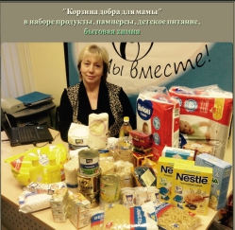
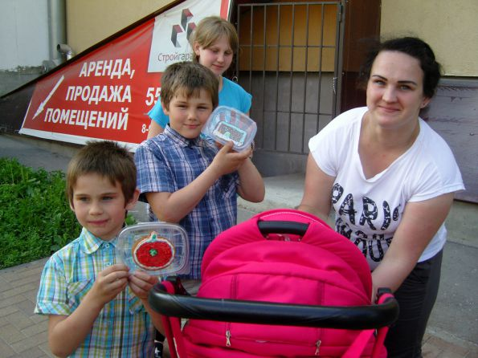
Гуманитарная помощь в рамках проекта
В рамках проекта оказывается многопрофильная помощь женщинам, сохранившим беременность, но находящимся в крайне трудной жизненной ситуации, в том числе вещевая и продуктовая помощь, психологическая и юридическая поддержка. В настоящее время на попечении фонда находится 40 семей, в т. ч. многодетных. Общее количество детей – 208 человек. На регулярной основе производится выдача продуктовых наборов, памперсов, детского питания, выдается комплект для новорожденного, детская коляска и кроватка, представляется возможность пользования пунктом обмена вещей для детей и взрослых.

Slide 4
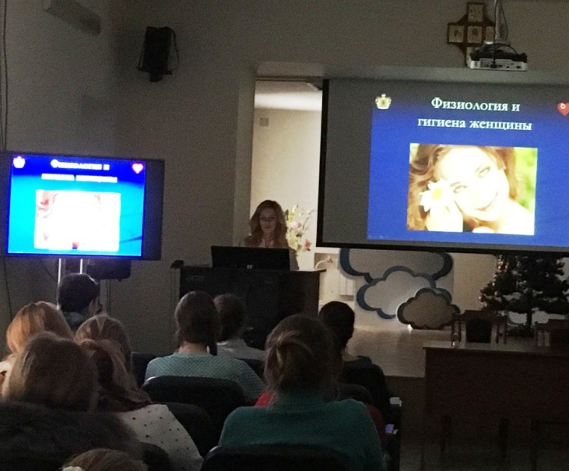
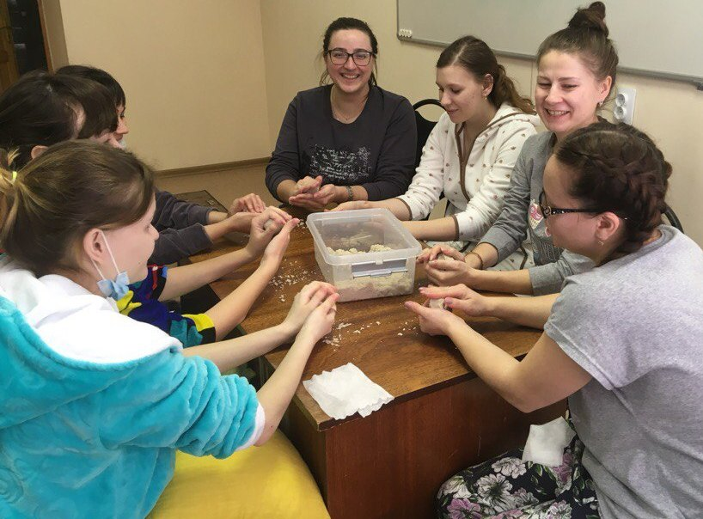
«Школа беременных»
На базе «Школы беременных» Центра проводятся групповые просветительские занятия для беременных женщин и женщин репродуктивного возраста.
Лекторы: психологи, акушеры гинекологи, педиатры, специалисты по грудному вскармливанию.

Slide 5
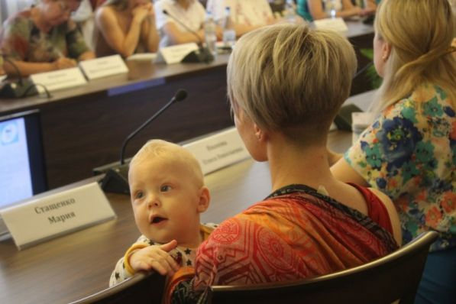
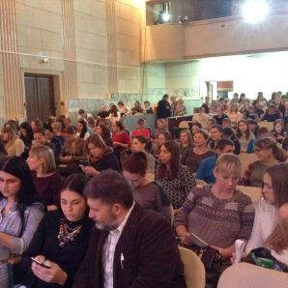
Просветительская деятельность
В рамках проекта на постоянной основе организуется проведение просветительских, образовательных, воспитательных, агитационных мероприятий, направленных на формирование здорового образа жизни, профилактику заболеваний, сохранение и укрепление репродуктивного здоровья женщин, повышения грамотности и осведомленности в вопросах беременности, родов, грудного вскармливая, семейного воспитания и других.
В апреле 2018 года состоится очередной образовательный семинар для студенческой молодежи на указанные темы.
.

Slide 6
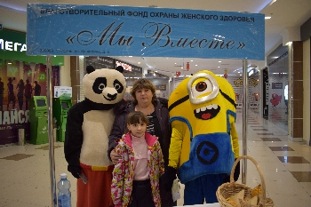
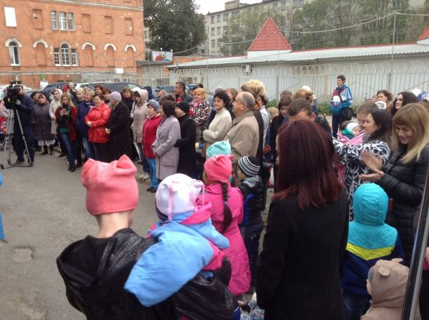
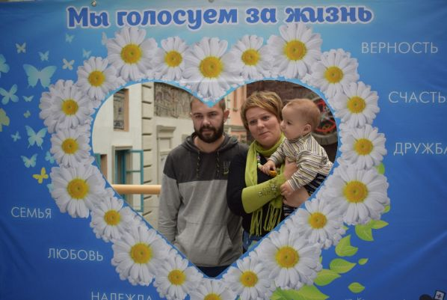
Информационные акции проекта
В рамках общегородских мероприятий с целью привлечения внимания общества к проблемам защиты жизни детей, необходимости отказа от абортов, профилактики раннего сиротства на регулярной основе организуется проведение акций:
"Мы голосуем за жизнь"
«Аллея сохраненных жизней»

Slide 7
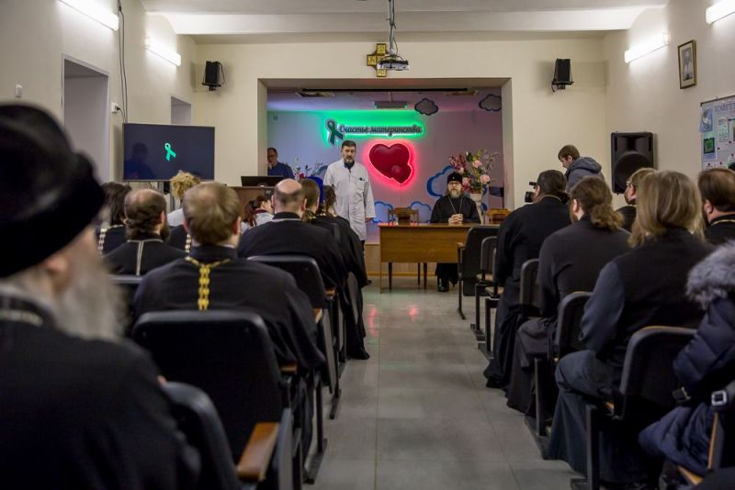
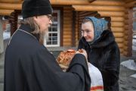
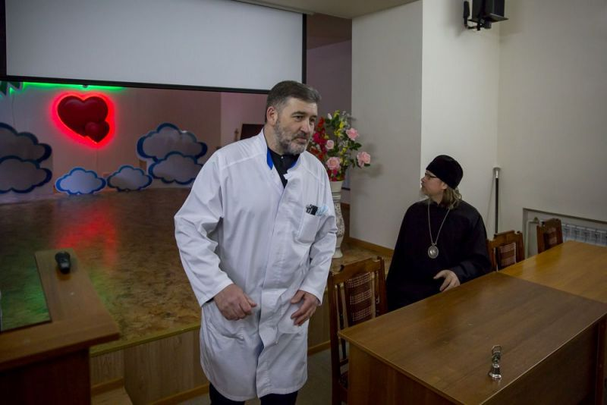
Духовная поддержка проекта
В реализации проекта активное участие принимает Рязанская Епархия.
Отдел социального обеспечения Епархии оказывает проекту вещевую помощь, жертвует православную литературу на тему традиционных семейных ценностей.
На постоянной основе в проекте участвует православный священник, при желании женщины проводит беседы с женщинами в период доабортного консультирования.

Slide 8
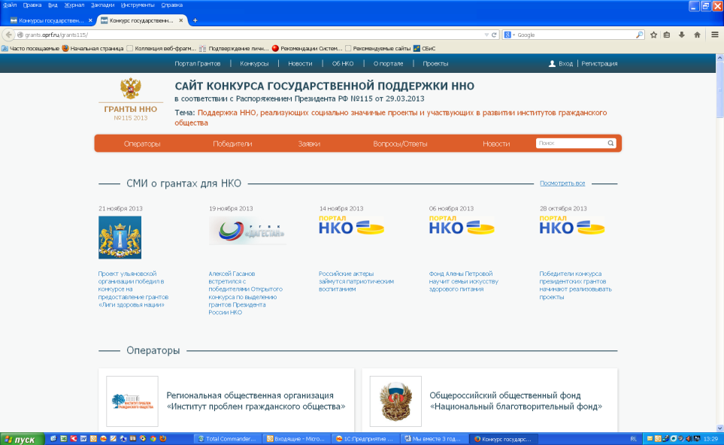
Финансирование проекта
В 2012 году – Президентский грант «Стань матерью – будь счастлива» на сумму 300 000 направлен на поддержку женщин, отказавшихся от аборта;
В 2016 году - Президентский грант «Мамино молоко» на сумму 764 230 рублей направлен на популяризацию грудного вскармливания в регионе;
В 2017 году – Президентский грант «Не превращай плюс в крест» реализуется 1 293 600 реализуется в настоящее время на указанные цели проекта
С 2013 года проект ежегодно получает субсидию от Правительства Рязанской области. Общая сумму 816 тыс.р.
Периодические благотворительные пожертвования от физических и юридических лиц.

Slide 9
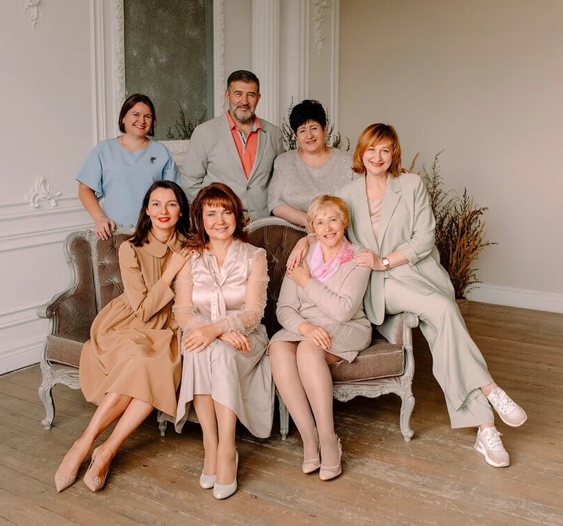
Вместе мы способны на многое
390000, г. Рязань, ул. Каширина, д. 6 (ГБУ "РГКБ №8")
Тел (факс): +7 (4912) 25-50-33
+7 (910) 645-97-66
Председатель Фонда
Маскаева Ольга Петровна
E-mail: Vmesterzn@mail.ru

